Slide 1
МУНИЦИПАЛЬНОЕ БЮДЖЕТНОЕ ДОШКОЛЬНОЕ ОБРАЗОВАТЕЛЬНОЕ УЧРЕЖЕНИЕ ДЕТСКИЙ САД №12 «ЖУРАВЛИК» города Рубцовска Алтайского края 658207, Алтайский край, г. Рубцовск ул. Дзержинского, 9 телефон: 5-93-33, 5-92-39, detcad12@mail.ru ИНН 2209010357; ОГРН 1022200811731 Мастер – класс Модульное оригами
Подготовили: Бердина Л. М., Лопатина О В
Рубцовск, 2018

Slide 2
Уважаемые коллеги! Перед Вами фишки трех цветов. Предлагаем Вам, понять фишку красного цвета тем, кто первый раз слышит об этом виде искусства. Фишку жёлтого цвета тем, кто уже когда –либо слышал об этом. Фишку зеленого цвета тем, кто знаком с эти м видом искусства.

Slide 3
Цель:
- сформировать представление о модульном оригами, его значении для формирования и развития общих компетенций обучающихся.
Задачи:
- рассмотреть оригами как вид декоративно-прикладного искусства и его значение для развития ребенка; - познакомить педагогов с приемами, помогающими в работе над формированием и развитием общих компетенций учащихся на примере выполнения работ в технике модульного оригами; - создать условия для плодотворного общения участников мастер-класса с целью развития творческого мышления педагогов, выполнить работу в технике модульного оригами.

Slide 4
Актуальность
Ещё Сухомлинский В. говорил: «Истоки творческих способностей и дарований детей на кончиках их пальцев. От пальцев, образно говоря, идут тончайшие ручейки, которые питают источник творческой мысли. Другими словами: чем больше мастерства в детской ладошке, тем умнее ребенок».
Искусство оригами – это загадка, которая манит каждого невероятными превращениям. В листочке бумаги скрыты многие образы. В руках бумага как будто оживает. Сколько радости и восторга люди испытывают от выполненной своими руками поделки, чувства эмоционального комфорта, удовлетворения. Такая игрушка мила сердцу, ее бережно хранят, ею гордятся.
Не перечислить всех достоинств оригами в становлении ребёнка. Доступность бумаги, как материала, простота её обработки привлекает. Ребята овладевают различными приёмами и способами действия с бумагой.
Оригами укрепляет способность работать руками под управлением сознания, совершенствует мелкую моторику рук, точные движения пальцев, происходит упражнение глазомера, согласование рук и глаза.
Оригами способствует сосредоточению и вниманию. Имеет огромное значение в становлении созидательного мышления, творческого воображения, художественного вкуса. Занятия оригами укрепляют память. При определённом опыте складывания дети работают не по схемам на листе бумаги, а держат их в голове. Укрепляют пространственное воображение.

Slide 5
Искусство оригами – это загадка, которая манит каждого невероятными превращениям. В листочке бумаги скрыты многие образы. В руках бумага как будто оживает. Сколько радости и восторга люди испытывают от выполненной своими руками поделки, чувства эмоционального комфорта, удовлетворения. Такая игрушка мила сердцу, ее бережно хранят, ею гордятся.
Оригами родилось в Восточной культуре. Бумагу изобрели в Китае, а в Японию она была завезена через шесть столетий. Бумажное складывание стало известно именно в японском варианте – оригами. Модульное оригами обрело популярность в 90-х годах 20 века, когда в США прибыл корабль с нелегальными китайскими иммигрантами. Сегодня множество людей во всем мире увлекаются искусством оригами.
Не перечислить всех достоинств оригами в становлении ребёнка. Доступность бумаги, как материала, простота её обработки привлекает. Ребята овладевают различными приёмами и способами действия с бумагой.
Оригами укрепляет способность работать руками под управлением сознания, совершенствует мелкую моторику рук, точные движения пальцев, происходит упражнение глазомера, согласование рук и глаза.
- Занятия модульными оригами являются своеобразной терапией, способной на время отвлечь человека от повседневных мыслей, то есть направить его внимание на творческую деятельность, повышает активность мозга, поскольку требует одновременного контроля над движениями обеих рук.
Занятия оригами помогают изучению математики. А именно, знакомство с различными геометрическими построениями и их составляющими (биссектриса, вершина, угол, ось симметрии); действия с объёмными фигурами – складывание фигур, деление на части; изучение отношений и пропорций (при подсчетах необходимого числа модулей и листов бумаги).
На занятиях оригами у ребят накапливается уверенность в своих силах и способностях, а это для них очень важно. Ведь у определенной части учащихся наблюдается довольно низкий уровень интереса к учению, а здесь формируются положительные мотивы учения и труда. При этом они становятся более внимательны, усидчивы, занимаются с большим интересом, сами пытаются что-то изобрести и придумать.

Slide 6
Возникновение модульного оригами.
Оригами родилось в Восточной культуре. Бумагу изобрели в Китае, а в Японию она была завезена через шесть столетий. Бумажное складывание стало известно именно в японском варианте – оригами. Модульное оригами обрело популярность в 90-х годах 20 века, когда в США прибыл корабль с нелегальными китайскими иммигрантами. Сегодня множество людей во всем мире увлекаются искусством оригами.
Для того чтобы складывать красивые фигурки оригами например, вот такие как у нас на фото, вам необходимо научиться складывать модули.

Slide 7
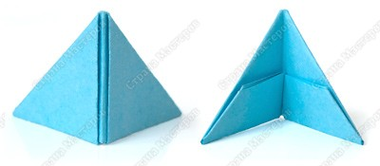
Модуль- это треугольник, сложенный из бумаги по определенной схеме, у которого есть два кармана и два угла .

Slide 8
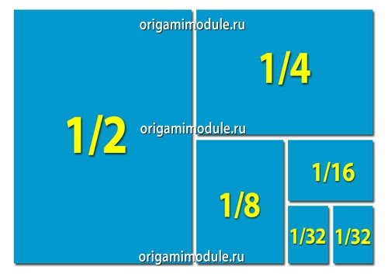
Размер модуля зависит от вашего желания , чем крупнее модуль , тем больше поделка.

Slide 9
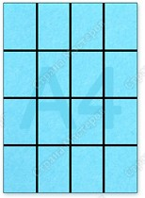
Из бумаги формата А4 получается 16 модулей. Для этого нужно бумагу складывать и разрезать на одинаковые прямоугольники.

Slide 10
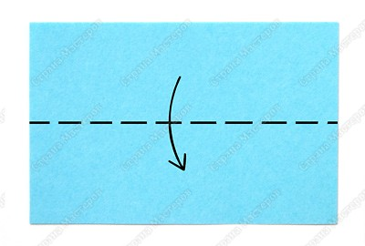
Согни прямоугольник пополам

Slide 11
Согни и разогни , чтобы наметить линию середины.

Slide 12
Согни края к середине

Slide 13
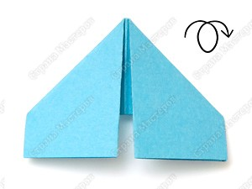
Переверни

Slide 14
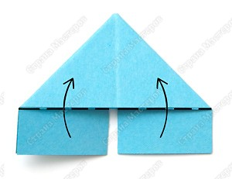
Подними края вверх

Slide 15
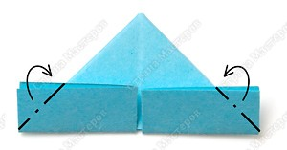
Загни уголки , перегибая их через большой треугольник

Slide 16
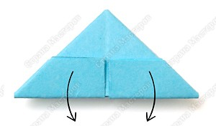
Разогни

Slide 17
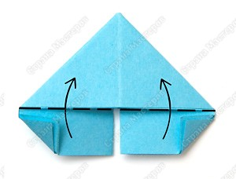
Снова сложи маленькие треугольнички по намеченным линиям и подними края вверх

Slide 18
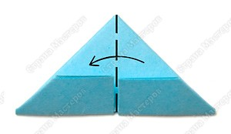
Согни пополам

Slide 19
Получившийся модуль имеет два уголка и два кармашка

Slide 20
Рефлексия.
Уважаемые коллеги!. Для того, чтобы нам сделать вывод о проведенном нами мастер - классе
предлагаем Вам поднять фишки. Красную тем, кто кому было не интересно. Желтую тем, кто получил первоначальное представление о модульном оригами. Зелёную, тем кому был интересен и полезен наш мастер – класс .
Спасибо, уважаемые коллеги! Мы сделали вывод о том, что наш мастер – класс был полезен. Мы предлагаем Вам забрать собой сделанный Вами цветок. Нам очень бы хотелось услышать мнение каждого из Вас о нашем мастер – классе. Предлагаем Вам передавая цветок друг другу высказать несколько слов.

